Slide 1
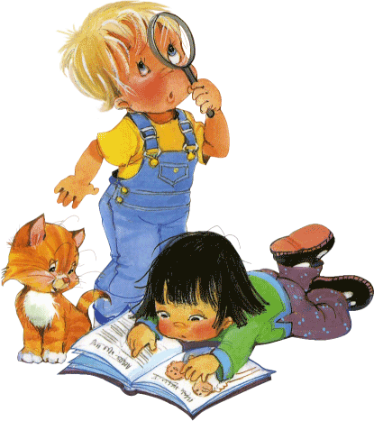
Третье февраля. Классная работа.

Slide 2
Вспомним, что изучали на прошлых уроках? Что хорошо запомнилось? Вызывает ли затруднение у вас данное правило?

Slide 3
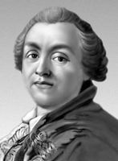
«Нельзя, чтоб тот себя письмом прославил, Кто грамматических не знает свойств и правил» А.П. Сумароков

Slide 4
Орфоэпическая разминка. На Бахче у нас растет, Как разрежешь, сок течет Свеж и сладок он на вкус Называется ____________

Slide 5
Чтоб скорей в библиотеке Отыскать ты книгу смог В ней бывает картотека Специальный __________

Slide 6
Много вкусного в саду У нашей тети Фёклы И малина, и клубника И конечно, _____________

Slide 7
Повторение: Ш…пот Ш…в Ч…лка Ж…рдочка Ш…рты

Slide 8
Капюш…н Щ…тка Ш…колад Ж…нглёр Крыж…вник

Slide 9
Физминутка

Slide 10
Посмотрим на пару слов: акц ? ия нарц ? сс синиц ? н Попробуйте сформулировать тему урока? И цель урока?

Slide 11
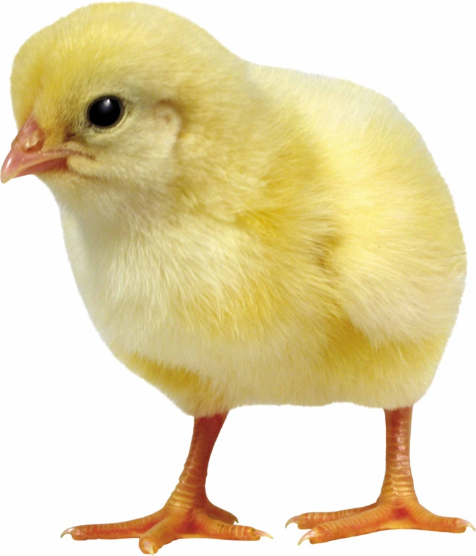
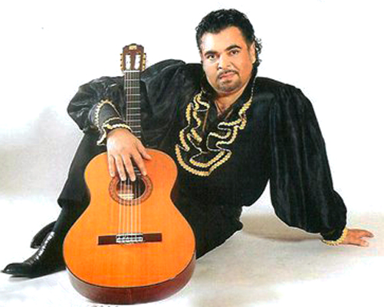
Слова-исключения: цыплёнок цыган цыкнуть (цыц) на цыпочках Давайте сочиним что-нибудь, чтобы запомнить эти исключения?!

Slide 12
И после Ц | Ы после Ц
В КОРНЯХ СЛОВ В СЛОВАХ НА -ЦИЯ | В ОКОНЧАНИЯХ и СУФФИКСАХ +ИСКЛЮЧЕНИЯ

Slide 13
Вставьте Ы или И: Ц…нга, куц…й, овц…, акац…я, ц…плята,сигнализац…я, ц…ркуль, секц…я, ц…ган, синиц…н, у гостиниц…., ц…новка, белолиц…й, панц…рь …

Slide 14
Нарц…сс, нац…я, сигнализац…я, у ящериц…, у прокарниц…-мартышки, полиц…я, молодц…-храбрец…, умниц…-разумниц…, авиац…я, падчериц…н, дикц…я.

Slide 15
ИТОГИ Вспомним, что изучили сегодня? Трудна ли новая тема? Какие исключения запомнили?

Slide 16
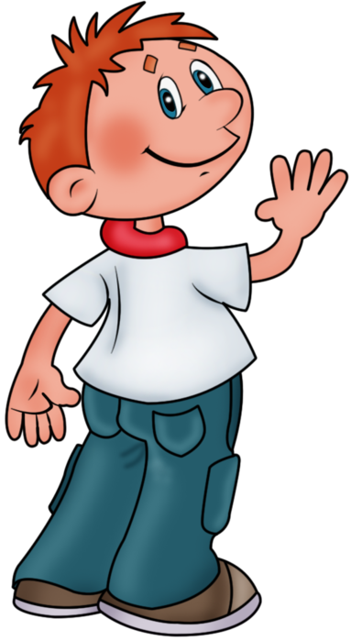
Домашнее задание: Параграф: Упражнение: Словарные слова:

